Slide 1
Лекция 11. Всенощное бдение. Великая вечерня.

Slide 2


Всенощное бдение служится накануне:
– воскресных дней;
– двунадесятых и великих праздников ;
– праздников, отмеченных особым знаком в Типиконе (напр., память Апостола и Евангелиста Иоанна Богослова или Святителя Николая Чудотворца);
– дни храмовых праздников;
– дни местночтимых святых.

Slide 3
Воскресное всенощное бдение по современной приходской богослужебной практике включает в себя:
1. Великую вечерню.
2. Утреню.
3. Первый час.
Перед Воскресным всенощным бдением служится Малая вечерня. Иногда Всенощное бдение начинается Великим повечерием, тогда Малой вечерни не полагается.

Slide 4
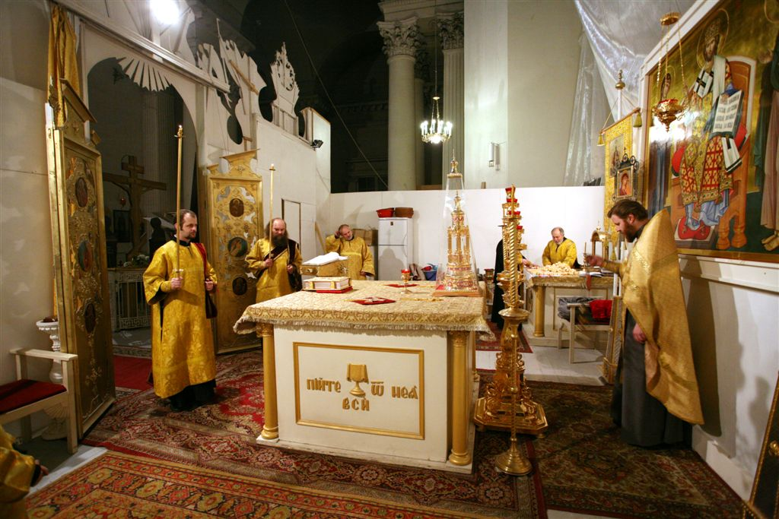
Каждение алтаря в начале Великой вечерни на Всенощном бдении

Slide 5
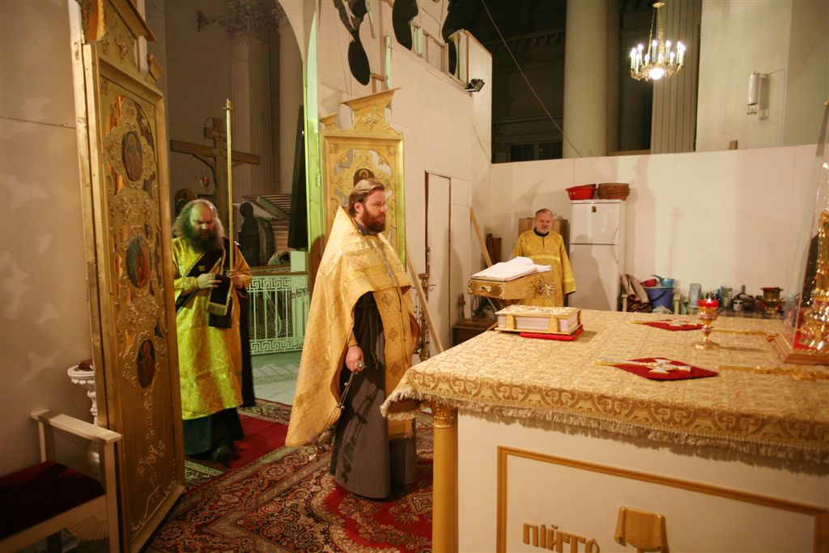
Диакон с амвона возглашает: «Востаните!»
Хор отвечает: «Господи, благослови!».

Slide 6
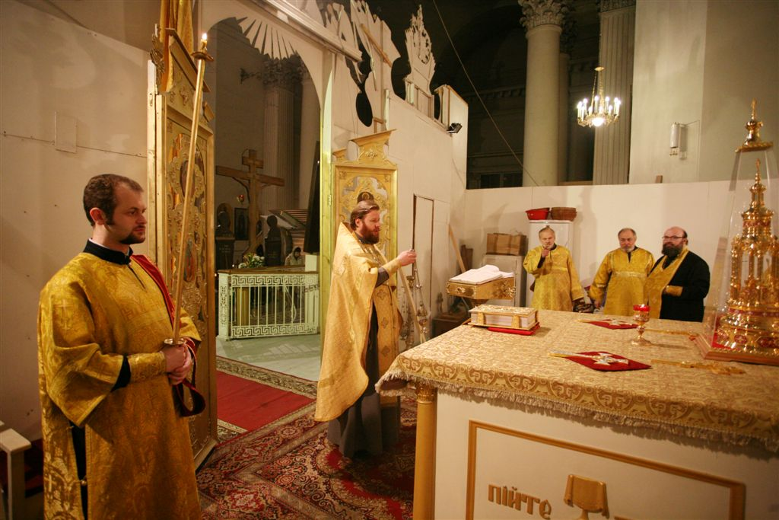
Священник возглашает (изображая кадилом знак креста): «Слава святой, и единосущной, и животворящей, и нераздельной Троице всегда: ныне и присно, и во веки веков».

Slide 7
Хор: Аминь.
Священнослужители в алтаре поют:
Приидите, поклонимся Царю, нашему Богу. Приидите, поклонимся я припадем ко Христу, Царю, нашему Богу.
Приидите, поклонимся я припадем к Самому Христу, Царю и Богу нашему.
Приидите, поклонимся и припадем к Нему.

Slide 8
Хор начинает петь 103 псалом, в котором прославляется премудрость Творца, явленная в красоте видимого мира:
Благословляй, душа моя, Господа!
Благословен Ты, Господи.
Господи, Боже мой, возвеличен Ты весьма.
Благословен Ты, Господи.
Славословием и благолепием облекся Ты.
Благословен Ты, Господи.
Посреди гор пройдут воды, дивны дела Твои, Господи!
Всё премудростью Ты сотворил.
Слава Тебе, Господи, Сотворившему все!

Slide 9
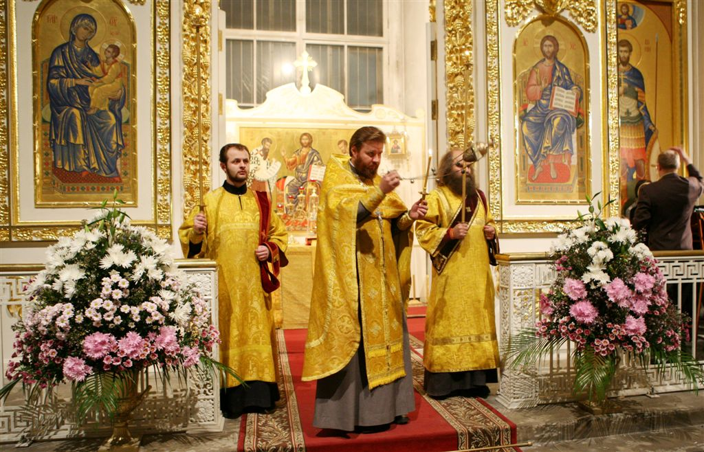
Священник совершает полное каждение храма

Slide 10
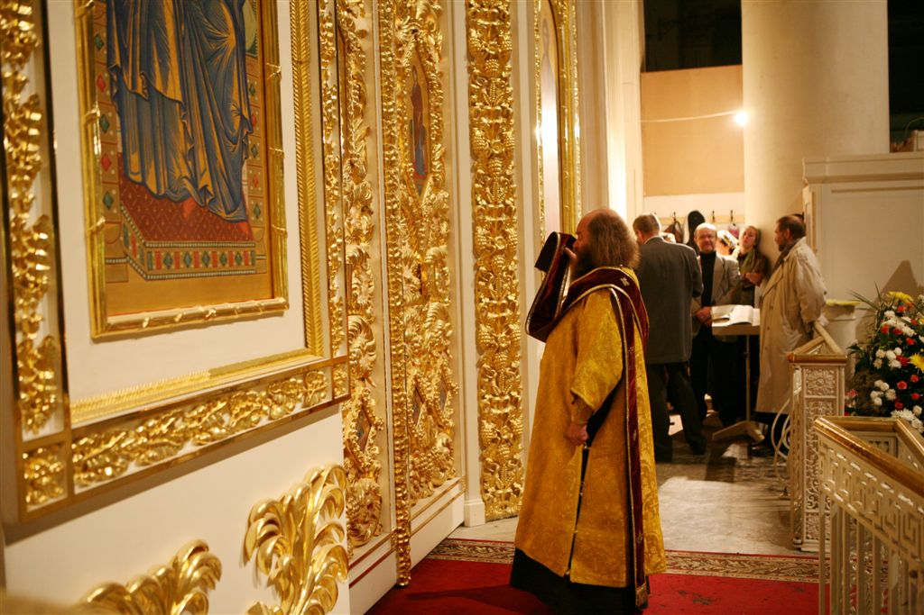
Диакон произносит мирную ектению

Slide 11
Священник читает Светильничные молитвы.
Молитва первая:
Господи, щедрый и милостивый, долготерпеливый и многомилостивый! Услышь молитву нашу и внемли гласу моления нашего. Сотвори на нас знамение ко благу, наставь нас на путь Твой, чтобы ходить нам во истине Твоей, возвесели сердца наши, да страшимся имени Твоего святого. Ибо Ты велик и творишь чудеса, Ты, Бог Единый, и нет между богами подобного Тебе, Господи, сильный в милости и благой в силе, дабы помогать и утешать и спасать всех, надеющихся на имя святое Твоё.
Ибо подобает Тебе вся слава, честь и поклонение, Отцу и Сыну и Святому Духу, ныне и всегда, и во веки веков. Аминь.
Молитва вторая:
Господи, не обличи нас в ярости Твоей и не накажи нас гневом Твоим, но сотвори с нами по милости Твоей, Врач и Целитель душ наших. Приведи нас к желаемой Тебе пристани, просвети очи сердец наших для познания Твоей истины, и даруй нам оставшуюся часть нынешнего дня мирную и безгрешную, как и всё время жизни нашей, по ходатайствам святой Богородицы и всех святых.
Ибо Твоя власть, и Твои – Царство, и сила, и слава, Отца и Сына и Святого Духа, ныне и всегда, и во веки веков. Аминь.

Slide 12
Молитва третья:
Господи, Боже наш, вспомни нас, грешных, и непотребных рабов Твоих, когда мы призываем имя Твоё, и не постыди нас в надежде на милость Твою, но даруй нам, Господи, всё просимое для спасения, и удостой нас любить и бояться Тебя от всего сердца нашего и исполнять во всём волю Твою.
Ибо Ты – благой и человеколюбивый Бог, и Тебе славу воссылаем, Отцу и Сыну и Святому Духу, ныне и всегда, и во веки веков. Аминь.
Молитва четвертая:
Неумолкающими песнями и непрестанными славословиями святыми Силами Воспеваемый, наполни уста наши хвалою Тебе, дабы возвеличить имя Твоё святое. И дай нам долю и жребий со всеми, истинно боящимися Тебя и хранящими заповеди Твои, по ходатайствам святой Богородицы и всех святых Твоих.
Ибо подобает Тебе вся слава, честь и поклонение, Отцу и Сыну и Святому Духу, ныне и всегда, и во веки веков. Аминь.

Slide 13
Молитва пятая:
Господи, Господи, в пречистой Твоей руке всё держащий, долготерпящий всех нас и сожалеющий о бедствиях наших! Вспомни сострадание Твое и милость Твою, посети нас Твоею благостью и дай нам (по милости Твоей) и в остальное время нынешнего дня избежать различных ухищрений лукавого, и жизнь нашу в безопасности от его козней сохрани благодатию всесвятого Твоего Духа.
По милости и человеколюбию единородного Твоего Сына, с Которым благословен Ты, со всесвятым и благим и животворящим Твоим Духом, ныне и всегда, и во веки веков. Аминь.
Молитва шестая:
Боже великий и дивный, неизъяснимой благостью и богатым промыслом управляющий всем! И блага этого мира нам даровавший, и обручивший нас обещанному Царству [уже] данными нам по милости благами! Ты дал нам в прошедшую часть дня сего от всякого уклониться зла, даруй же нам и оставшуюся часть непорочно провести пред святой Славою Твоею, воспевая Тебя, одного благого и человеколюбивого Бога нашего.
Ибо Ты – Бог наш, и Тебе славу воссылаем, Отцу и Сыну и Святому Духу, ныне и всегда, и во веки веков. Аминь.

Slide 14
Молитва седьмая:
Боже великий и вышний, один имеющий бессмертие, живущий во свете неприступном, всё творение создавший премудро, отделивший свет от тьмы и солнце поставивший для управления днём, луну же и звезды – для управления ночью, удостоивший нас, грешных, и в нынешний час предстать лицу Твоему с хвалою и вечернее славословие Тебе принести! Сам, человеколюбивый Господи, направь молитву нашу как фимиам пред лицо Твоё и прими её как благоухание приятное; подай же нам нынешний вечер и наступающую ночь мирные, облеки нас в доспехи света, избавь нас от страха ночного и от всякой опасности во мраке блуждающей, и сон, который Ты даровал для упокоения немощи нашей, соделай всякому наваждению диавольскому непричастным. Да, Владыка [всего], благ Податель, – чтобы и на ложах наших сокрушаясь, мы вспоминали ночью имя Твоё и, размышлением о Твоих заповедях просвещаемые, встали в радости души для славословия Твоей благости, моления и молитвы Тебе, милосердному, принося о согрешениях своих и всех людей Твоих, которых Ты, по ходатайствам святой Богородицы, милостиво посети.
Ибо Ты – благой и человеколюбивый Бог, и Тебе славу воссылаем, Отцу и Сыну и Святому Духу, ныне и всегда, и во веки веков. Аминь.

Slide 15
После мирной ектении хор исполняет первый антифон первой кафизмы, из которых обычно поются следующие стихи с припевом «Аллилуия» (трижды):
1. «Блажен муж, который не ходит на совет нечестивых».
2. «Ибо знает Господь путь праведных, а путь нечестивых погибнет».
3. «Служите Господу со страхом и радуйтесь пред Ним с трепетом».
4. «Блаженны все уповающие на Него».
5.. Восстань, Господи, спаси меня, Боже мой».
6. «От Господа — спасение. Над народом Твоим благословение Твое.» (Пс. 1; 1, б. 2;. 11 — 12. 3; 8–9).
7. «Слава Отцу и Сыну и Святому Духу ныне и всегда и во веки веков. Аминь. Аллилуия, аллилуия, аллилуия, слава Тебе, Боже». (Трижды).
Кафизма (греч. καθισμα "сидение") – одна из двадцати частей, на которые разделена Псалтирь. В свою очередь, кафизма делится на три части, называемые статиями (греч. στασεις, стояние) или славами.

Slide 16
Диакон произносит малую ектению: «Паки и паки миром Господу помилимся».
Священник завершает ее возгласом: «Ибо Твоя держава и Твое царство и сила и слава, Отца и Сына и Святого Духа ныне и всегда и во веки веков».
Хор: Господи, к Тебе взываю, услышь меня. Услышь меня. Господи. Господи, я взываю к Тебе, услышь меня. Внемли голосу моления моего, когда я взываю к Тебе, услышь меня, Господи.
Да направится молитва моя, как фимиам, пред лице Твое, воздеяние рук моих, как жертва вечерняя, услышь меня, Господи.
После этого исполняются стихиры, именуемые на «Господи воззвах».

Slide 17
Стихира (греч. στιχηρα– «многостишие») – богослужебное песнопение, написанное стихотворным размером. Исполняются на восемь гласов (напевов).
«Современный церковный устав знает несколько видов стихир, различая их по месту, занимаемому ими в круге суточного богослужения. Это:
1. Стихиры на «Господи воззвах»,
2. Литийные стихиры,
3. Стихиры на стиховне,
4. Стихиры на «Хвалитех».
В древности под именем τά στιχηρά то есть βιβλία подразумевались учительные книги Ветхого Завета, написанные стихотворным размером; иногда так назывались ветхозаветные песни. Вероятно, что отдельные стихи этих песен и были первоначальных обликом стихир».
(Киприан Керн «Литургика. Гимнография и эортология»).

Slide 18
Воскресные стихиры 1 гласа:
Стих: Выведи из темницы душу мою, чтобы мне прославить имя Твоё (Пс 141:8а).
Вечерние наши молитвы прими, Святой Господи, и даруй нам прощение грехов, ибо Ты Один, явивший миру воскресение.
Стих: Меня будут ждать праведные, доколе Ты не воздашь мне (Пс 141:8б).
Окружите, люди, Сион и охватите его и в нем воздайте славу Воскресшему из мертвых, ибо Он – Бог наш, искупивший нас от беззаконий наших.
Стих: Из глубины я воззвал к Тебе, Господи, Господи, услышь голос мой (Пс 129:1–2а).
Придите, люди, воспоем и поклонимся Христу, прославляя воскресение Его из мертвых, ибо Он – Бог наш, от обольщения врага искупивший мир.

Slide 19
Догматик – краткое песнопение догматического содержания, посвященное Божией Матери.
Соответственно восьми гласам существует восемь догматиков.
Догматик поется на «И ныне» на воскресной вечерне (на малой и на великой) после пения стихир на "Господи воззвах". Содержится в Октоихе.
Догматик первого гласа:
Воспоем Марию Деву, славу всего мира, происшедшую от людей и родившую Владыку. Она – небесная дверь, воспеваемая бесплотными силами, Она украшение верующих! Она явилась как небо и как храм Божества – разрушила вражью преграду, подарила мир и открыла Царствие (Небесное). Имея Ее как твердыню веры, мы имеем и Заступника Господа от Нее родившегося. Дерзайте люди, дерзайте люди Божии, ибо он победил врагов как Всесильный.

Slide 20
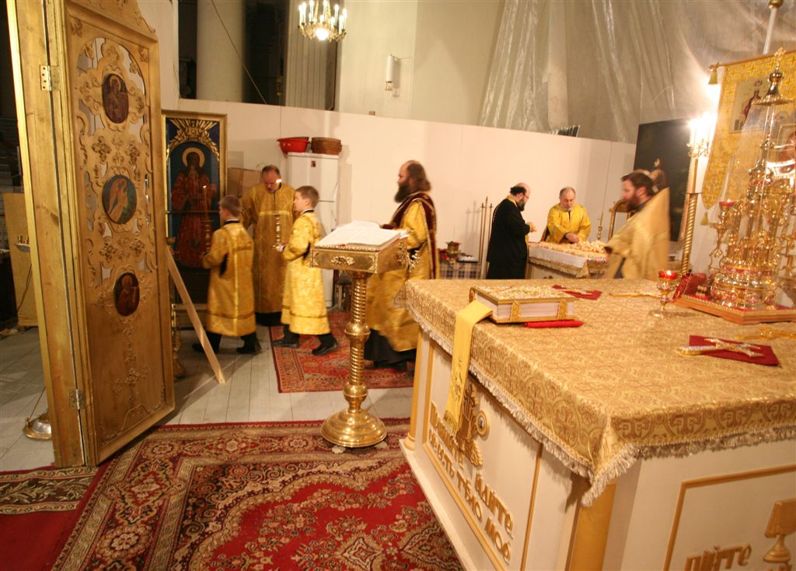
Во время пения догматика совершается Вход с кадилом

Slide 21
Священник читает молитва входа на вечерни:
Вечером, и утром, и в полдень, восхваляем, благословляем, благодарим и молимся Тебе, Владыка всех, человеколюбивый Господи! Направь молитву нашу как фимиам пред лицо Твоё и не дай уклониться сердцам нашим к словам или помыслам порочным, но избавь нас ото всех, уловляющих души наши, ибо к Тебе, Господи, Господи, очи наши, и на Тебя мы уповаем, да не постыдишь нас, Боже наш.
Ибо подобает Тебе вся слава, честь и поклонение, Отцу и Сыну и Святому Духу, ныне и всегда, и во веки веков. Аминь.
Диакон: Благослови, владыка, святой вход!
Священник (благословляя пространство перед собой): Благословен вход святых Твоих всегда, ныне и присно, и во веки веков.

Slide 22
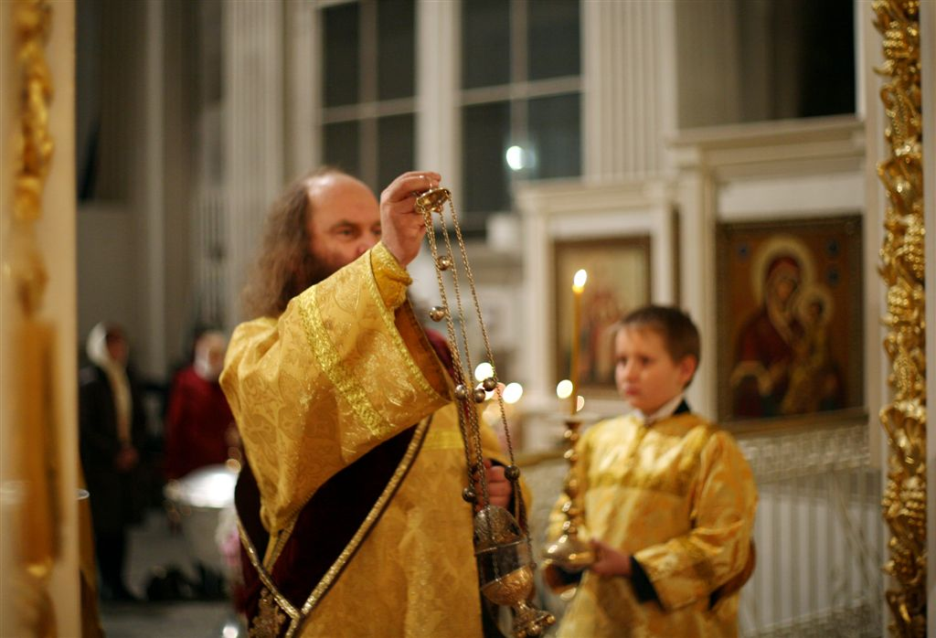
Диакон возглашает: «Премудрость, прости!»

